Slide 1

SAĞLIK HİZMETLERİ MESLEK YÜKSEKOKULU
ORYANTASYON SUNUMU
2026-2027 EĞİTİM-ÖĞRETİM YILI

Slide 2
SHMYO TARİHÇE
Kuruluş
Öğrenci Alımı
Bağlantı
Programlar
2011-2012: Tıbbi Dokümantasyon ve Sekreterlik, Yaşlı Bakım Programları
2012-2013: Sağlık Kurumları İşletmeciliği ve Tıbbi Tanıtım ve Pazarlama programları
2013-2014: Çocuk Gelişimi programı
2013-2014: Tıbbi Dokümantasyon ve Sekreterlik Uzaktan Öğretim programları açılmıştır.
1992-1993 yılında Erciyes Üniversitesi'ne bağlı olarak eğitim öğretime başlamıştır.
1993-1994 döneminde öğrenci alamamış, mevcut öğrenciler başka bir yüksekokula nakil edilmiştir.
SHMYO 17 Mayıs 2007'de Nevşehir Üniversitesi'nin kurulmasıyla üniversite bünyesine katılmıştır.

Slide 3
SHMYO MİSYON VİZYON
MİSYON
Atatürk ilkelerine bağlı, hukuka saygılı, bilimsel bilgi ışığında değişime ve gelişime açık, toplumsal duyarlılığı ve sorumluluğu olan, problem çözme yetenekleri gelişmiş, bilgiye erişme yöntemlerini öğrenmiş, ekiple birlikte uyumlu bir şekilde çalışabilen, ulusal ve uluslararası standartlarda sağlık hizmetleri alanında mezunlar yetiştirmek.
VİZYON
Mesleğinin gerektirdiği bilgi, beceri ve değerleri bütünleştirip, özümseyerek; kamu alanı, özel alan ve sivil toplum örgütlerinde sağlık hizmetleri alanında uygulayıcı ve geliştirici niteliğe sahip yetkin sağlık personeli yetiştirmek; alanında tercih edilen ve saygın bir eğitim kurumu olmak; yaygın sorumluluk, mükemmeliyetçilik ve katılımcı anlayış ile öğrenci ve çalışan memnuniyetini optimum seviyeye ulaştırmak; dünya ve ülkemiz sağlık sektörünün gereksinim duyacağı yeni programla geliştirmektir.

Slide 4
SHMYO Temel Değerler
Öğrenci Odaklılık
Daha İyi Bir İnsan Olma
Farklı Düşüncelere Saygı ve Akademik Özgürlük
Disiplinler Arası Yaklaşım
Kalite Odaklılık ve Sürekli İyileştirme
Çeşitlilik
Toplumsal Katkı ve Duyarlılık
Yenilik
Girişimcilik ve Rekabetçilik
Mükemmellik
Dürüstlük
Şeffaflık
İş Birliği
Etik Değerlere Bağlılık
Kurumsal Aidiyet
Çevreye ve Doğaya Saygı
Sanata Saygı: Yaşam Boyu Öğrenme ve Dünya Vatandaşı Olma
Evrensel ve Yerel Değerlere Saygı

Slide 5
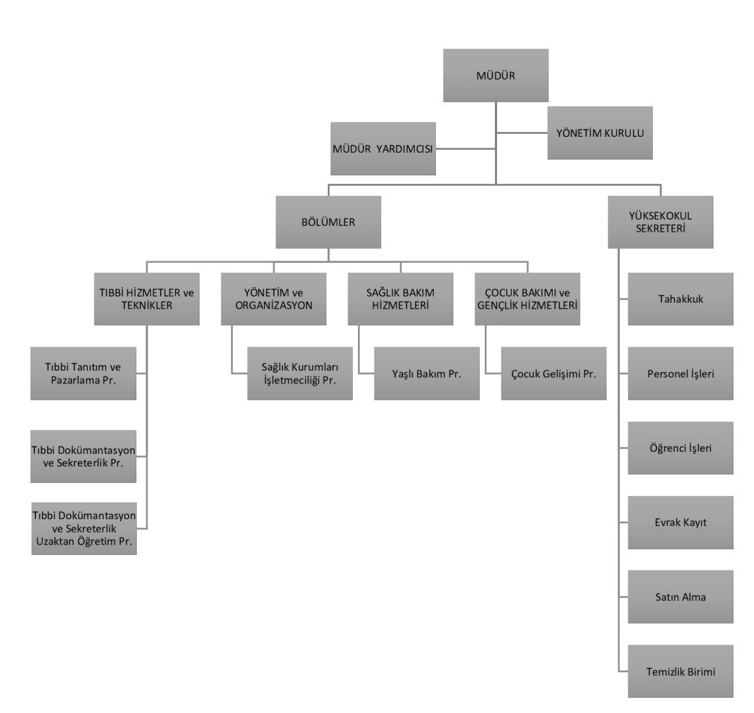
SHMYO ORGANİZASYON YAPISI
Doç.Dr. Kamuran ÖZDİL
Öğr.Gör. Dr. Kevser Çağla GURLAŞ
Orhan Yaman

Slide 6
KALİTE VE AKREDİTASYON
Kalite
Kalite Yönetimi
Kalite Kontrol
Kalite Güvencesi
Kalite, bir ürün veya hizmetin müşteri beklentilerini karşılama derecesidir. Ürün veya hizmetin belirli standartlara göre ne kadar iyi olduğunu ifade eder.
Sürekli iyileştirme, müşteri memnuniyeti ve etkinlik odaklı bir yaklaşımı içerir. Kalite, müşteri memnuniyeti ile doğrudan ilişkilidir.
Ürünlerin veya hizmetlerin belirli standartlara uygunluğunu sağlamak için yapılan test ve denetim süreçleridir.
Kalite yönetim sisteminin etkinliğini sağlamak için sistematik süreçlerin uygulanmasıdır.

Slide 7
KALİTE VE AKREDİTASYON
Akreditasyon
Bir kuruluşun belirli standartlara uygunluğunun bağımsız bir otorite tarafından onaylanmasıdır.
Akreditasyonun Amacı
Belirli standartlara ve gerekliliklere uygunluğu doğrulamak ve güvence altına almak.
Akreditasyon Süreci
Yetkilendirilmiş kurumlar tarafından yapılan denetimler ve değerlendirmeleri içerir. Bu süreç, kuruluşun belirli kalite standartlarını karşıladığını kanıtlar.
Akredite kuruluşlar, müşterilere daha yüksek güven sunar, müşteri memnuniyetini artırır ve rekabet avantajı sağlar.
Kalite ve Akreditasyonun Önemi
Günümüzde rekabetin artmasıyla birlikte, kaliteli hizmet sunmak ve akredite olmak, işletmelerin sürdürülebilirliği için kritik öneme sahiptir.

Slide 8
KALİTE VE AKREDİTASYONUN ÜNİVERSİTELER İÇİN ÖNEMİ
1. Eğitim Kalitesinin Artırılması
Eğitim programlarının belirli standartlara göre yapılandırılması.
Güncel ve endüstri ihtiyaçlarına uygun müfredat geliştirilmesi.
2. Öğrenci Memnuniyeti ve Başarı
Öğrenci memnuniyetinin artırılması.
Akredite programlardan mezun olanların iş bulma olasılığının artması.
3. Kurumsal İtibar ve Güvenilirlik
Ulusal ve uluslararası düzeyde tanınma.
Diğer kurumlara göre daha fazla tercih edilme.
4. Sürekli İyileştirme ve Yenilik
Sürekli iyileştirme fırsatları sunma.
Eğitim ve araştırmada yenilikçi yöntemlerin geliştirilmesi.
5. Yasal ve Düzenleyici Uyum
Yasal gerekliliklere uyum sağlama.
Devlet ve özel sektör fonlarından yararlanma.
6. Öğretim Üyeleri ve Araştırma
Kaliteli öğretim üyeleri ile eğitim kalitesinin artırılması.
Daha fazla araştırma fonu ve iş birlikleri.
7. Mezun İlişkileri ve Ağ Oluşturma
Mezunların üniversite ile ilişkilerinin güçlenmesi.
Staj ve iş fırsatları sunarak mezunların kariyer gelişimini destekleme.

Slide 9
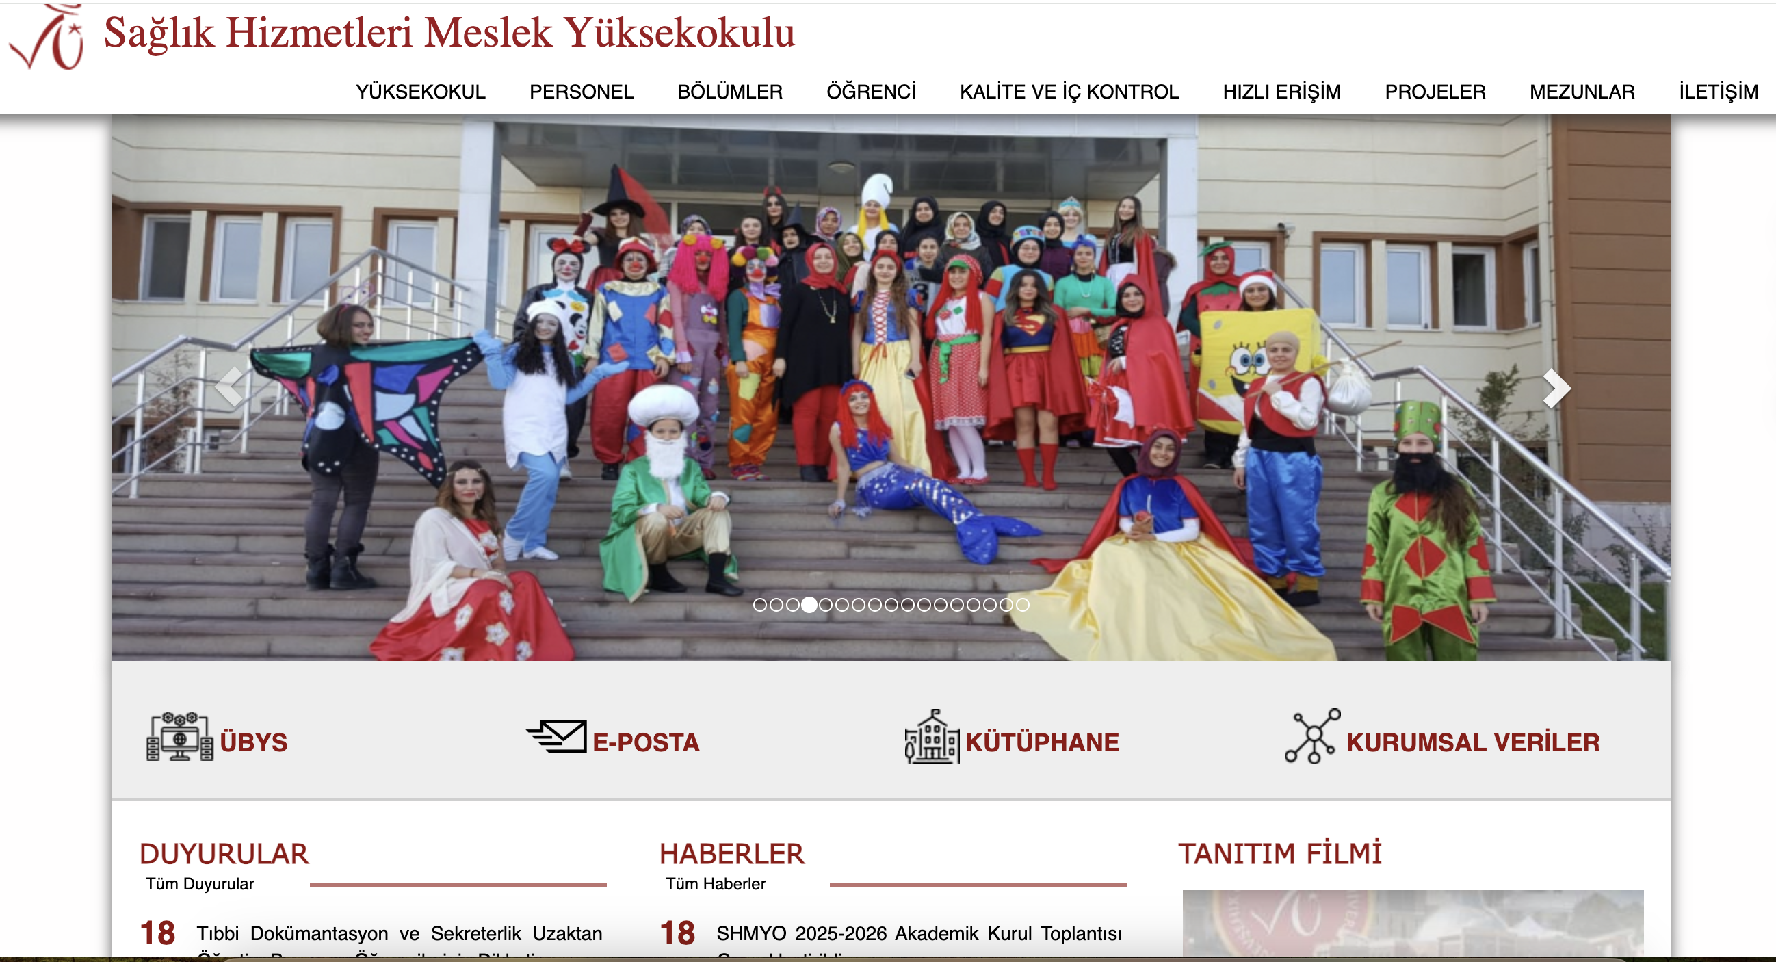
SHMYO WEB SAYFASI KULLANIMI
Üniversitemizde yapılan faaliyetler, yönetmelik ve bütün duyurular için https://www.nevsehir.edu.tr/ adresinden yapılmaktadır.
Okulumuz web sitesinde akademik ve idari personelin iletişim adreslerine ve duyurularına ulaşabilirsiniz https://shmyo.nevsehir.edu.tr/tr
DUYURU VE PAYLAŞIMLARI TAKİP ETMEK ÖĞRENCİ SORUMLULUĞUNDADIR

Slide 10
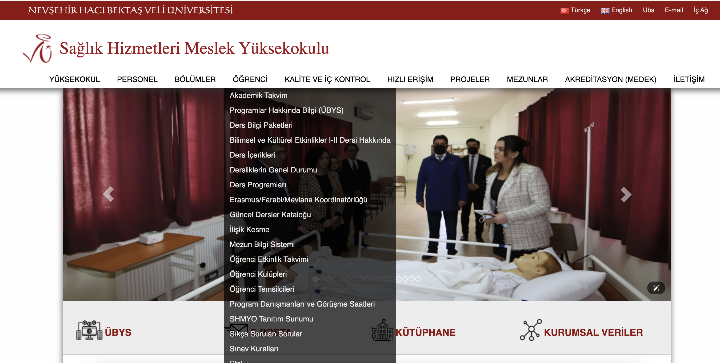
ÖĞRETİM PROGRAMI VE DERS PLANLARI
Üniversite Anasayfasına Hızlı Erişim

Slide 11
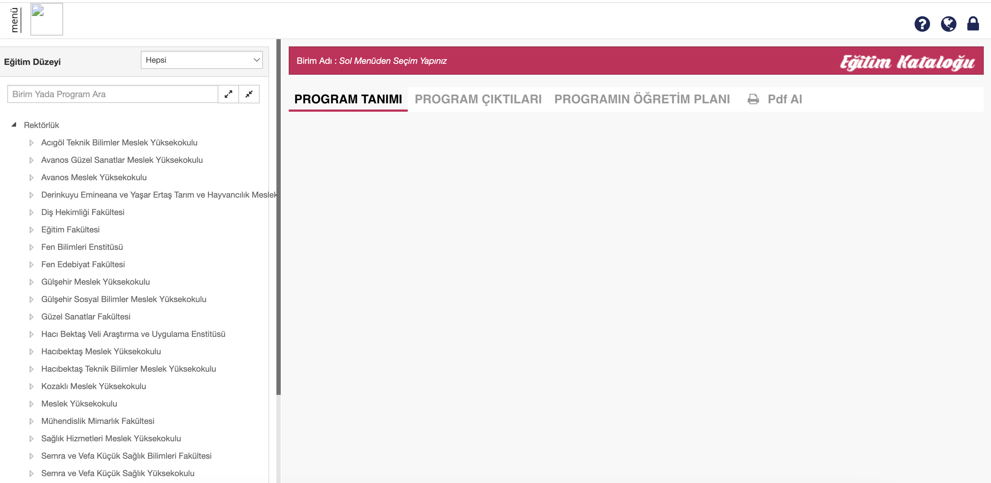
ÖĞRETİM PROGRAMI VE DERS PLANLARI

Slide 12
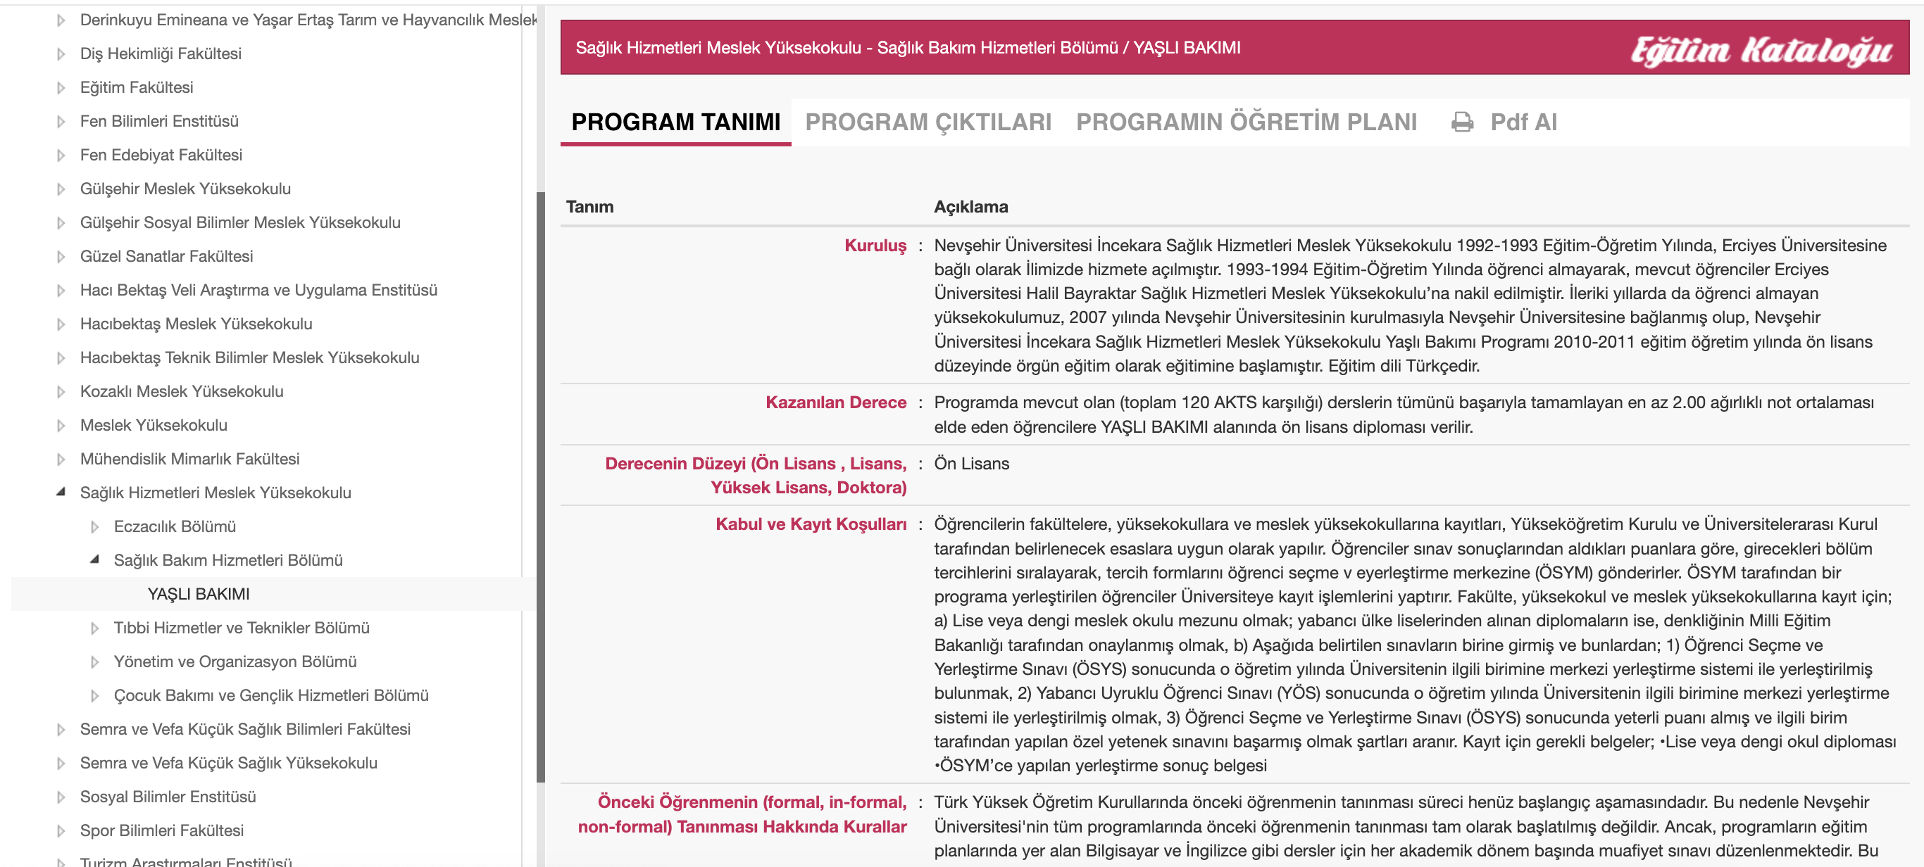
ÖĞRETİM PROGRAMI VE DERS PLANLARI

Slide 13
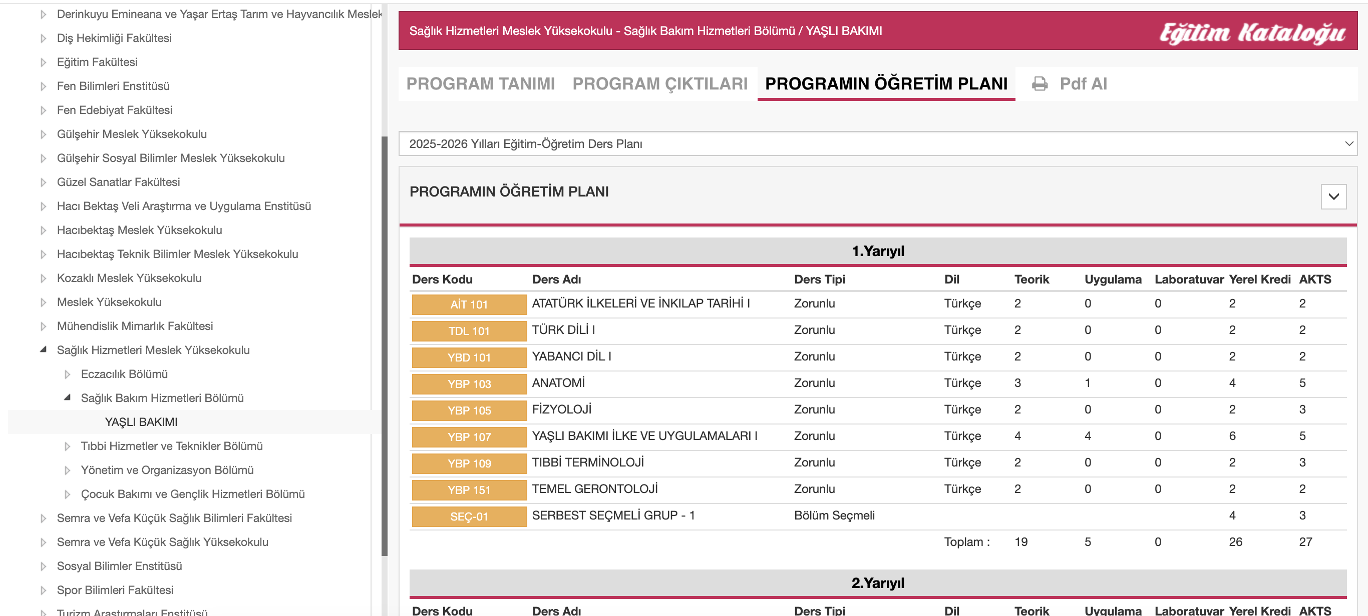
ÖĞRETİM PROGRAMI VE DERS PLANLARI

Slide 14
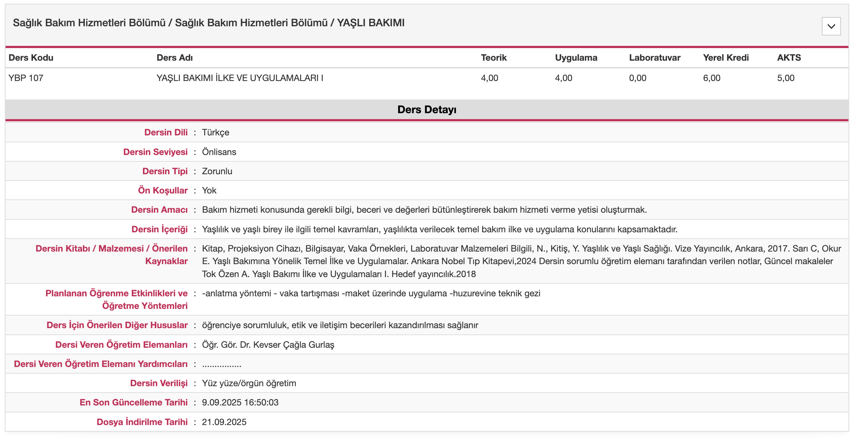
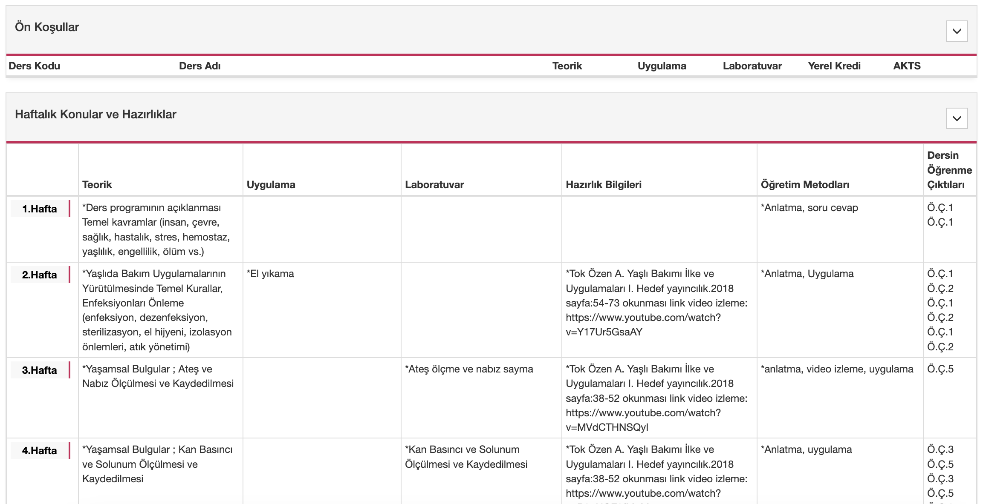
ÖĞRETİM PROGRAMI VE DERS PLANLARI

Slide 15
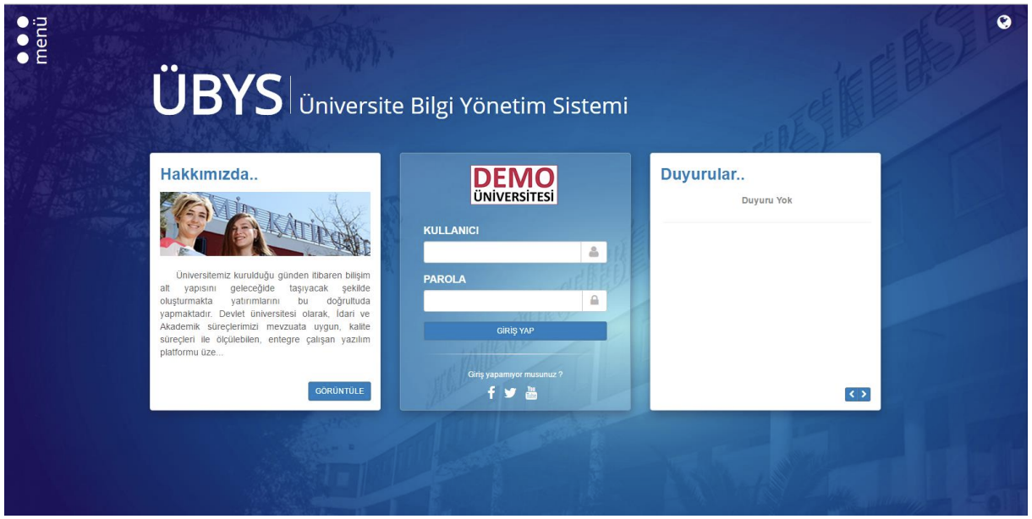
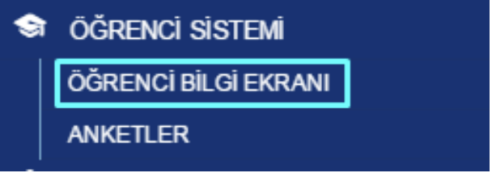
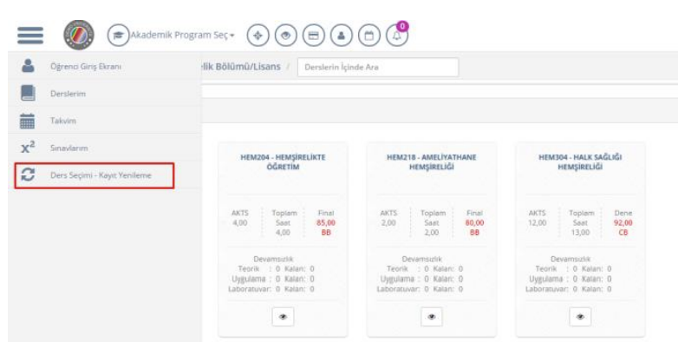
DERS KAYIT İŞLEMLERİ
Ders Seçimi Zamanı
Öğrenim Süresi Aşımı
Normal öğretim öğrencileri ve iki diploma programında kayıtlı olanlar, katkı payı ücretini yatırmalıdır.
İkinci öğretim öğrencileri, öğrenim ücretlerini yatırdıktan sonra ders kaydı yapabilirler.
Ders Seçimi İşlemi
Öğrenciler, Öğrenci Bilgi Sistemi üzerinden "Öğrenci Ders Seçimi Kayıt Yenileme" ekranına giriş yapmalıdır.
Seçimlerin ardından sağ üst köşedeki Kaydet sekmesine tıklayarak danışman onayına göndermelidir.
Danışman Onayı
Bilgi Kaynağı
Ders kayıt haftasında https://ubys.nevsehir.edu.tr adresi üzerinden yapılmalıdır.
Danışman onayı alındıktan sonra ders kayıt işlemleri tamamlanır.
Ders seçimi hakkında detaylı bilgi için Tanıtım Kılavuzu okunmalıdır.

Slide 16
YATAY GEÇİŞ
Yatay geçiş, bir öğrencinin mevcut eğitim kurumundan başka bir eğitim kurumuna veya aynı kurum içinde farklı bir programa geçiş yapmasıdır.
Yatay geçiş işlemleri "Yükseköğretim Kurumlarında Ön Lisans ve Lisans Düzeyindeki Programlar Arasında Geçiş, Çift Anadal, Yan Dal ile Kurumlar Arası Kredi Transferi Yapılması Esaslarına İlişkin Yönetmelik" çerçevesinde gerçekleştirilmektedir.
Yükseköğretim kurumlarının hazırlık sınıfına, Ön Lisans diploma programlarının ilk yarıyılı ile son yarıyılına yatay geçiş yapılamaz.
Yatay geçiş yapan öğrencilerin daha önce aldıkları derslerin, yeni kurumda geçerliliği incelenir ve uygun dersler transfer edilebilir.
Yatay geçiş için her programın belirli bir kontenjanı olabilir. Bu nedenle, başvuruların kabul edilmesi garanti değildir.

Slide 17
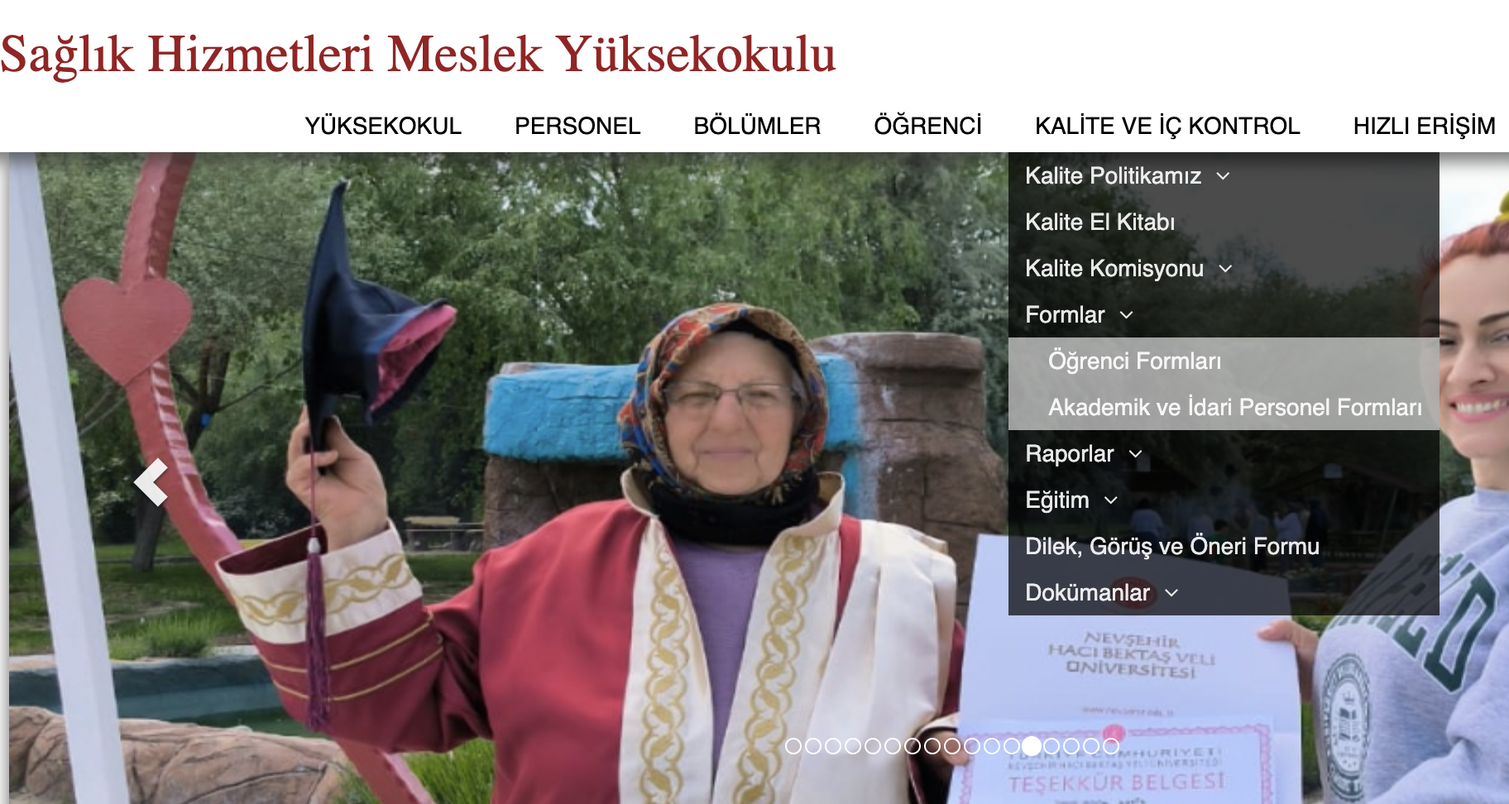
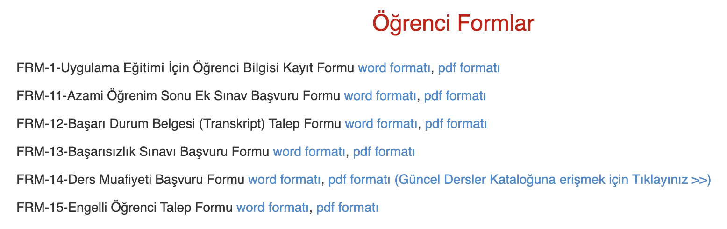
MUAFİYET İŞLEMLERİ
Ders Muafiyeti
Başvuru Dönemi
Muafiyet öğrencinin üniversiteye ilk kayıt olduğu dönem yapılabilir, ilerleyen dönemde yapılmaz.
Başvuru Dilekçesi
Ders muafiyeti, öğrencilerin daha önce Yüksek Öğretim Kurumlarından alıp başardığı Güz ve Bahar yarıyılındaki bütün derslerin, yeni kaydolduğu programda veya kurumda geçerli sayılmasıdır
Başvurular web sayfası üzerinden duyurulur genellikle kayıt haftasını takip eden hafta yapılır.
Öğrenciler, muafiyet talebinde bulunmak için belirli bir dilekçe ve ek belgelerle başvuruda bulunmalıdır. Dilekçe, elden teslim edilmelidir.
Güncel Ders Kataloğu
Ders muafiyeti başvurunuzda gerekli olan ders içeriklerinin doğruluğunu ve geçerliliğini kanıtlamak için önemlidir.

Slide 18
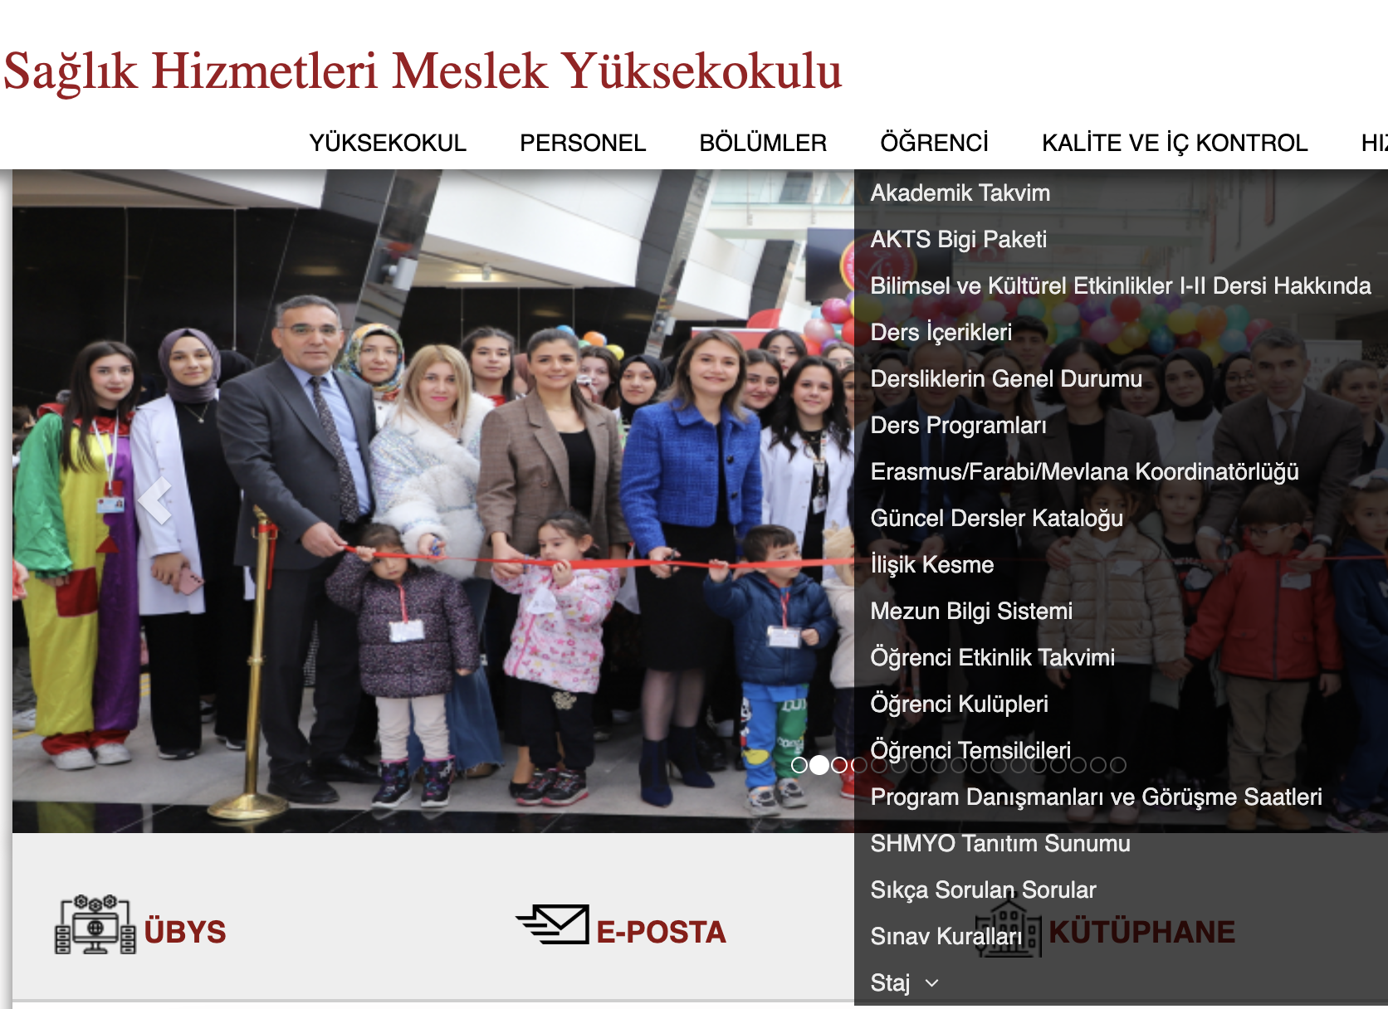
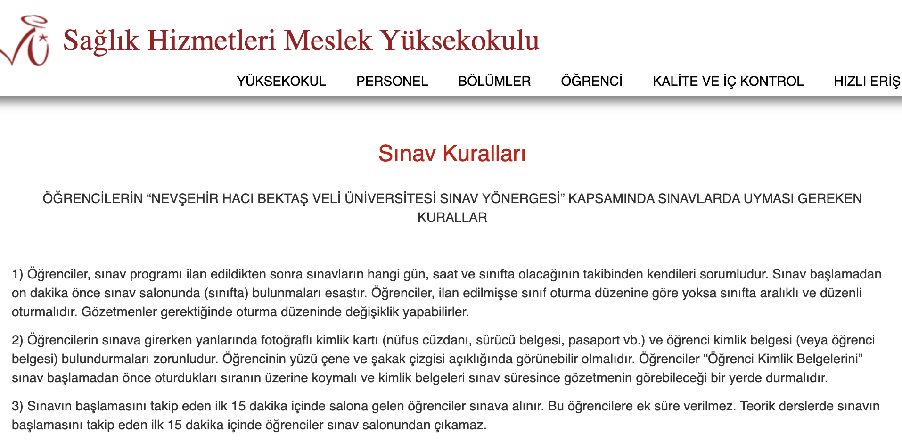
TEMEL HAK VE SORUMLULUKLAR
Devamsızlık
Öğrencilerin teorik derslerin %70'ine ve uygulamalı derslerin %80'ine devam etmeleri zorunludur.
Sağlık Raporu
Öğrenciler raporlu olduğunda derslere giremez ancak rapor alan öğrenci devamlı sayılmaz.
Öğrenci vize sınavlarında sağlık raporu en az 3 gün olduğu zaman sağlık raporunu 5 iş günü içerisinde ibraz etmesi durumunda mazeret sınavına girebilir ancak final ve bütünleme için sağlık raporu da olsa öğrenciye tekrar sınav hakkı tanınmaz.
Sınav Hakkı
Vize Sınavı: %40
Final Sınavı: %60
Öğrenciler, final sınavından başarılı olmalıdır.
Başarısız olanlar için bütünleme sınavı hakkı tanınır.
Bütünleme sınavı, final notu olarak değerlendirilir.
Sınav Kuralları
Sınavlarda uyulması gereken kurallara SHMYO web sayfasından öğrenci sekmesine yer alan sınav kurallarına tıklayarak ulaşabilirsiniz.
https://shmyo.nevsehir.edu.tr/tr/sinav-kurallari

Slide 19
AKADEMİK ETİK VE DİJİTAL CİHAZ KULLANIMI
Sınav, ders ve ödevlerde temel ilke: kendi emeğin, doğru kaynak kullanımı ve dürüstlük.
Sınav Kuralları
Yapay Zekâ Kullanımı
Derste Dijital Davranış
Telefon, akıllı saat, kulaklık vb. cihazlar sınavda kapalı tutulur.
Gözetmen uyarılarına uyulur; kopya girişimi disiplin sürecine konu olabilir.
Kimlik ve gerekli sınav araçları hazır bulundurulur.
Yapay zekâ ödevin yerine geçmez; yalnızca izin verilen ölçüde destek amaçlı kullanılabilir.
Kaynak göstermeden yapay zekâ çıktısı teslim etmek akademik etik ihlali sayılabilir.
Metin, veri, görsel ve kaynak doğruluğu öğrenci sorumluluğundadır.
Ders sırasında telefon kullanımı öğretim elemanının iznine bağlıdır.
Ses/görüntü kaydı izinsiz alınmaz ve paylaşılmaz.
Sınıf düzenini ve öğrenme ortamını bozacak davranışlardan kaçınılır.
Kısa kural: Kullanımı açıkça belirtilmemişse danışmanınıza veya dersin öğretim elemanına sorun.
Ayrıntılı sınav kuralları ve duyurular SHMYO web sayfası ve ÜBYS üzerinden takip edilmelidir.

Slide 20
DİSİPLİN YÖNETMELİKLERİ
YÖK Öğrenci Disiplin Yönetmeliği 11/03/2023 tarihli, 32129 sayılı Kanun ile yürürlükten kaldırılmıştır. Öğrenci disiplin işleri ile ilgili maddeler, 2547 sayılı Yükseköğretim Kanunun 54 maddesine, 02/02/2023 tarihli, 7437 sayılı Kanun ile Resmi Gazetede yayınlanarak ilave edilmiştir.
1. Disiplin Cezaları
Kınama: Öğrencinin kusurlu davranışları için yazılı bildirim.
Cezayı gerektiren eylemler:
Bilgi yanıltma.
Çalışmaların düzenini bozma.
İzinsiz bildiri dağıtma.
Duyuruları tahrip etme.
Sınavlarda kopyaya teşebbüs.
Kampüs içinde izinsiz tütün kullanma.
Uzaklaştırma (1 hafta - 1 ay): Yazılı bildirimle uzaklaştırma.
Cezayı gerektiren eylemler:
Öğrenme hürriyetini engelleme.
Disiplin soruşturmalarını engelleme.
Kişilere hakaret etme.
Alkollü içki içme.
Uzaklaştırma (1 yarıyıl): Yazılı bildirimle uzaklaştırma.
Cezayı gerektiren eylemler:
İşgal eylemleri.
Fiziksel saldırı.
Hırsızlık.
İntihal.
Uzaklaştırma (2 yarıyıl): Yazılı bildirimle uzaklaştırma.
Cezayı gerektiren eylemler:
Cebir ve şiddet kullanma.
Uyuşturucu kullanma.
Cinsel taciz.
Çıkarma: Öğrencinin bir daha kabul edilmemesi.
Cezayı gerektiren eylemler:
Suç işlemek amacıyla örgüt kurma.
Uyuşturucu ticareti.
Cinsel dokunulmazlık ihlali.

Slide 21
DİSİPLİN YÖNETMELİKLERİ
2. Disiplin Soruşturması
Soruşturma Süresi: Olay öğrenildiğinde derhal başlar, en geç 30 gün içinde sonuçlanır.
Savunma Hakkı: Öğrenciye suçlamalar en az 7 gün önce yazılı bildirilir.
Gizlilik: Soruşturmanın gizliliği esastır.
3. Cezaların Uygulanması
Cezalar verildikleri tarihten itibaren uygulanır.
İtiraz hakkı: Cezalara karşı 15 gün içinde itiraz edilebilir.
4. Disiplin Amirleri
Disiplin soruşturmalarını yürütme yetkisi, ilgili fakülte dekanlarına ve rektöre aittir.
5. Özel Hükümler
Tebligat işlemleri, 7201 sayılı Tebligat Kanunu'na göre yapılır.
Öğrenci, adres değişikliklerini bildirmelidir.

Slide 22
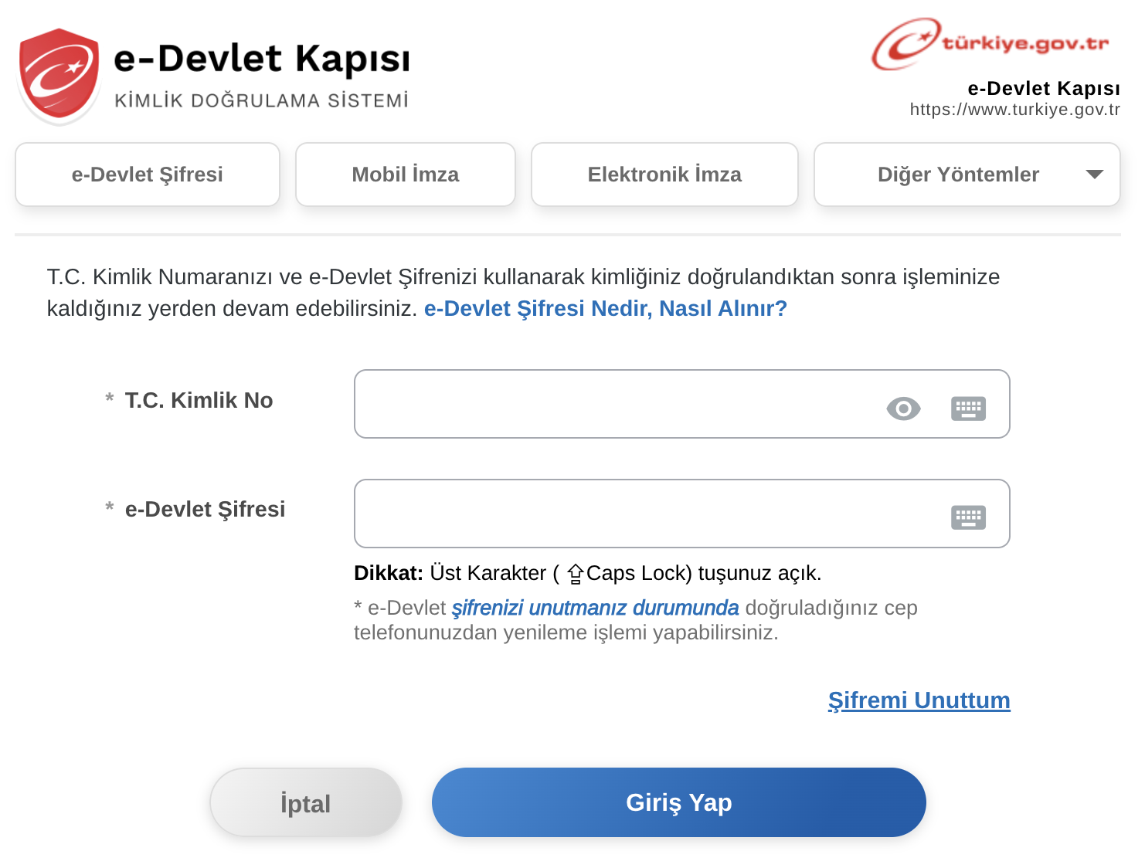
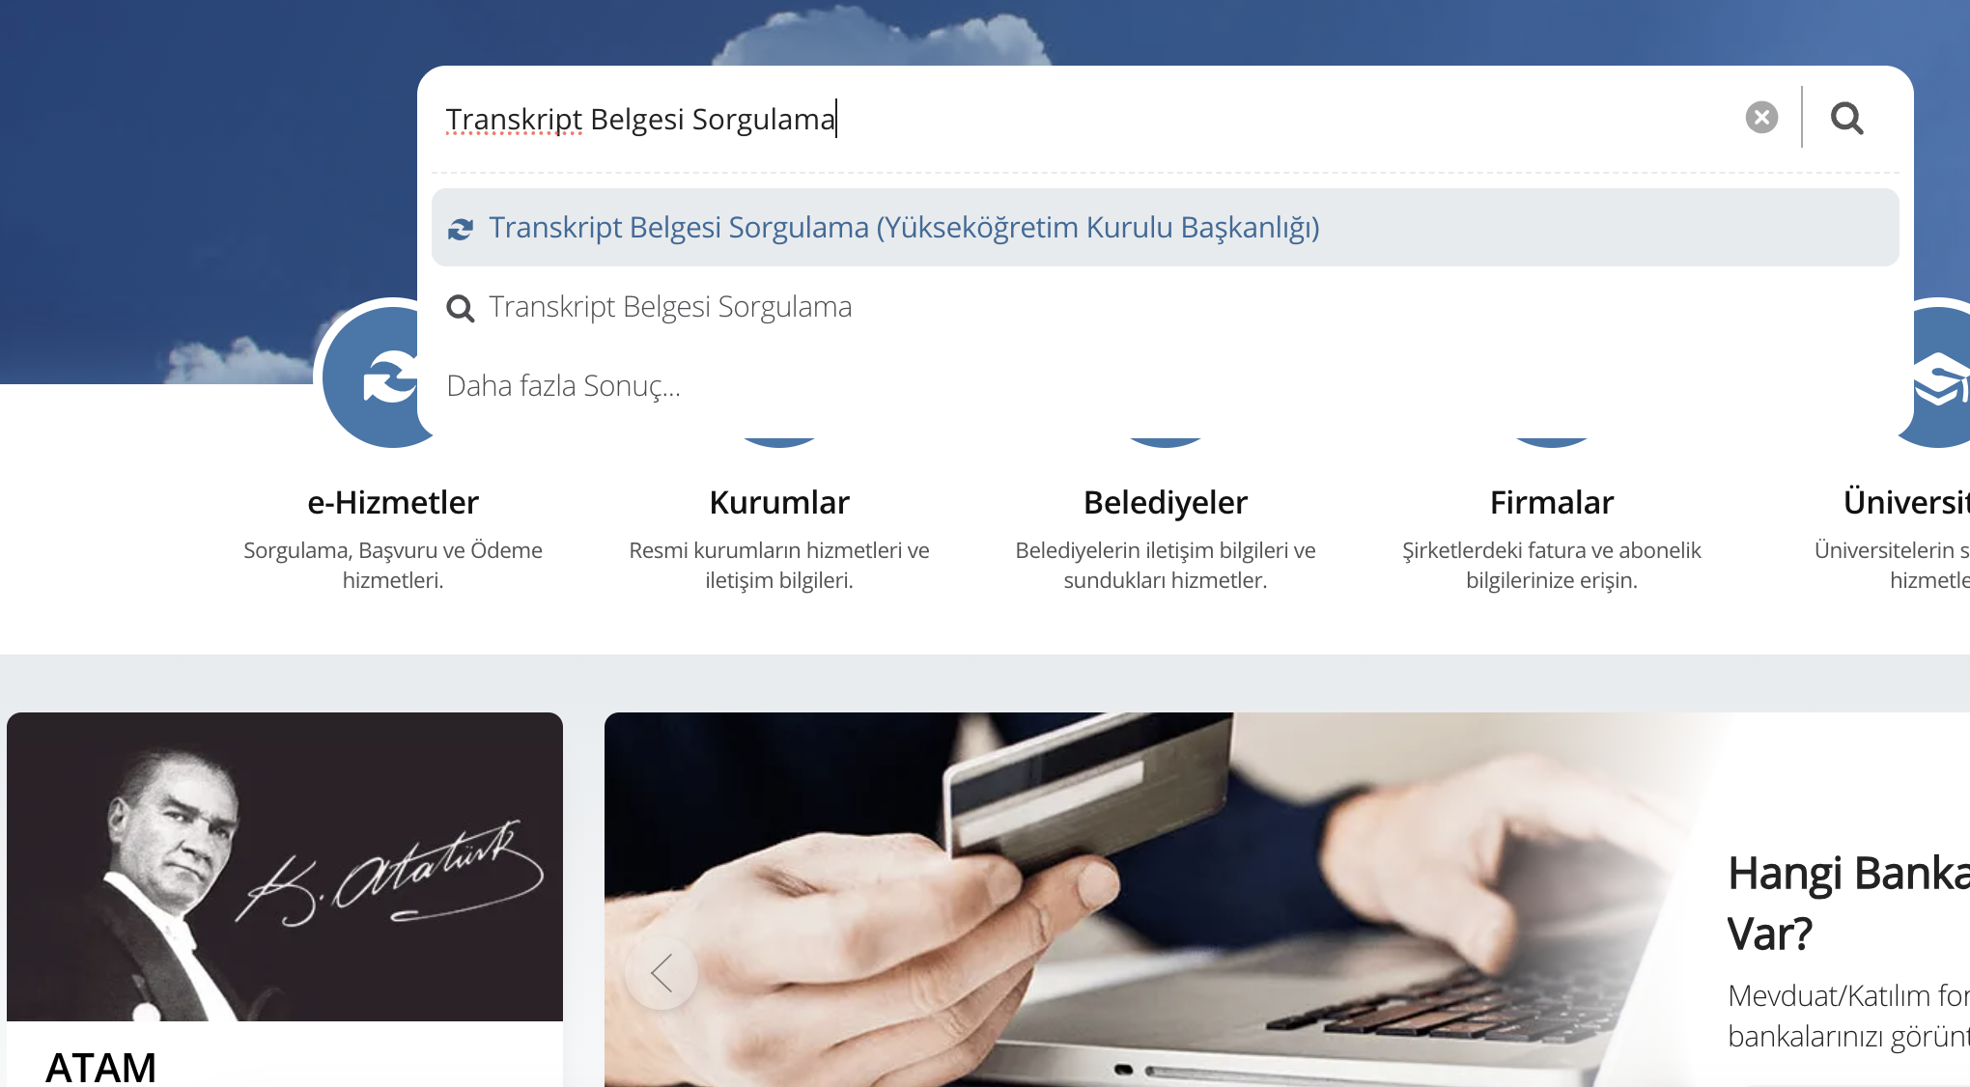
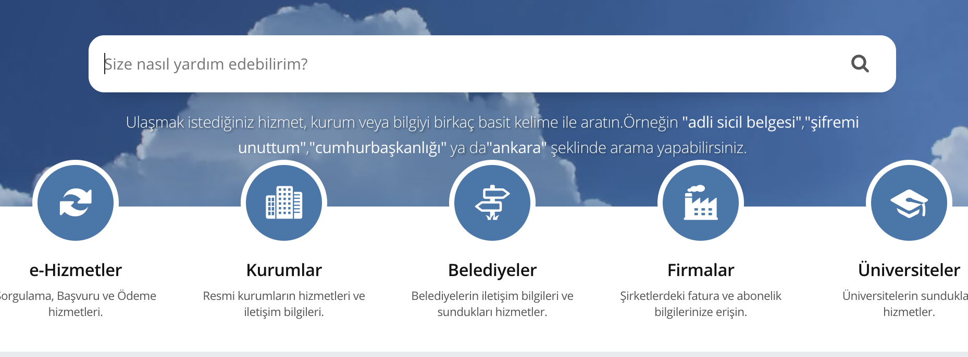
E-DEVLET KAPISI
3
1
E- devlet kapsı giriş linki
https://www.turkiye.gov.tr/
2

Slide 23
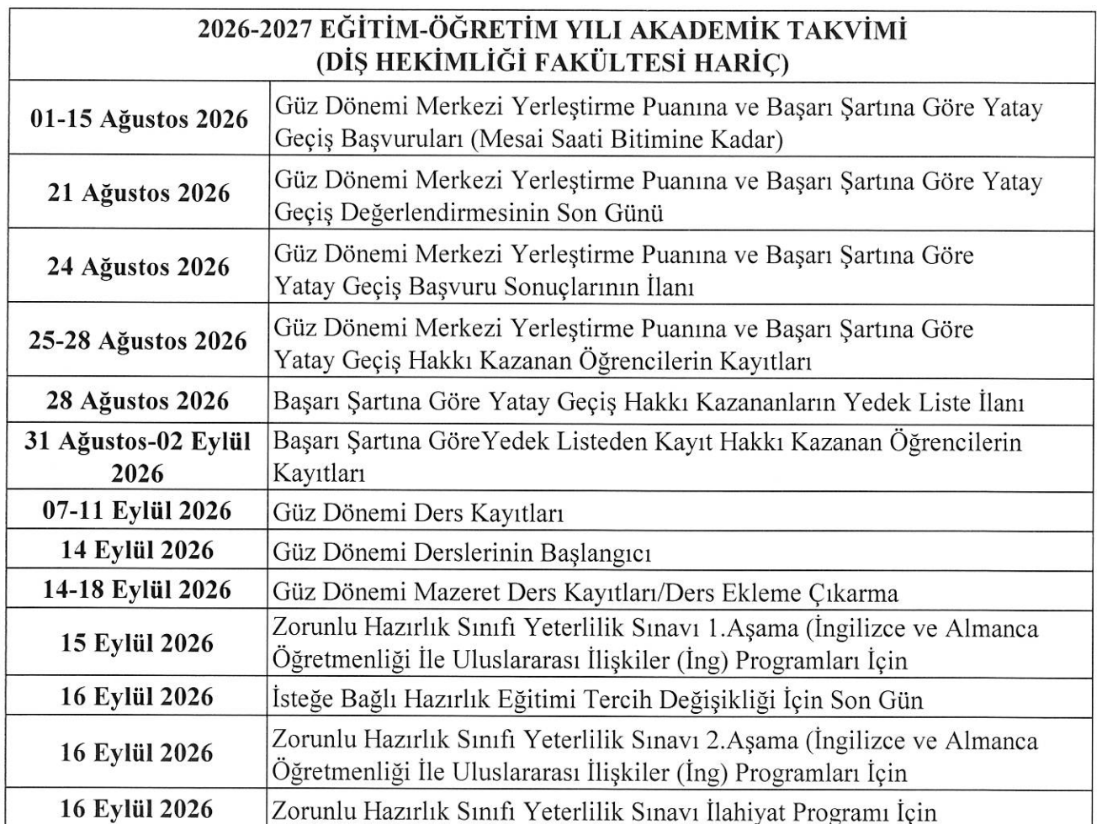
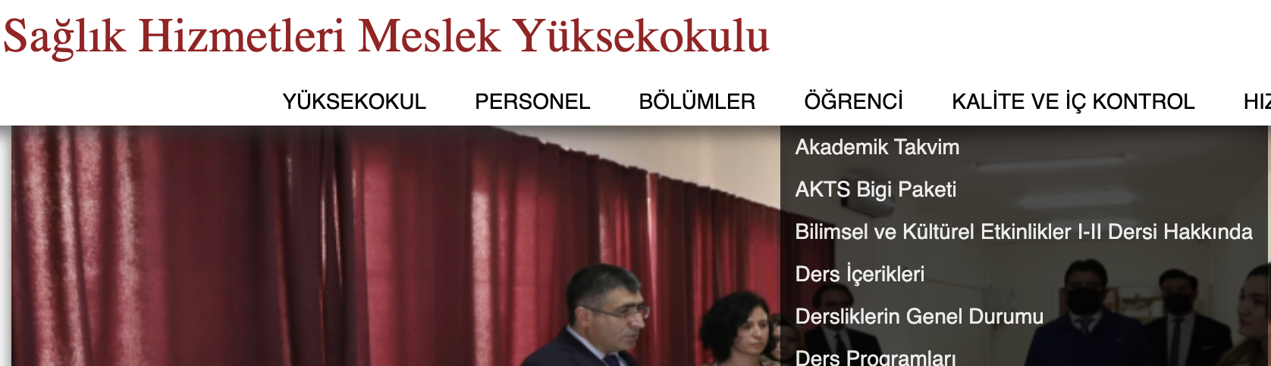
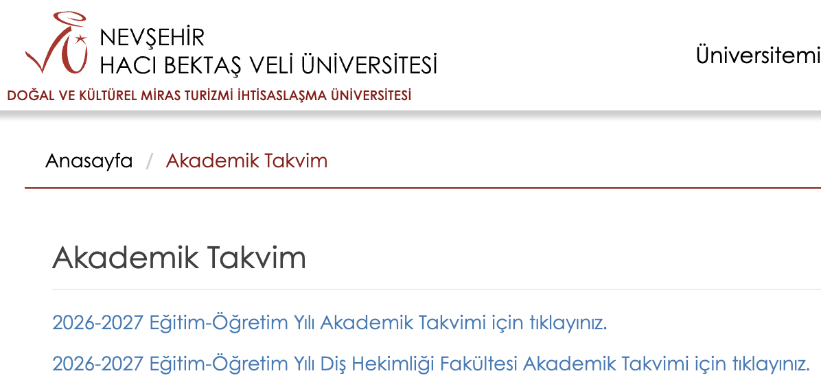
AKADEMİK TAKVİM
3
1
2

Slide 24
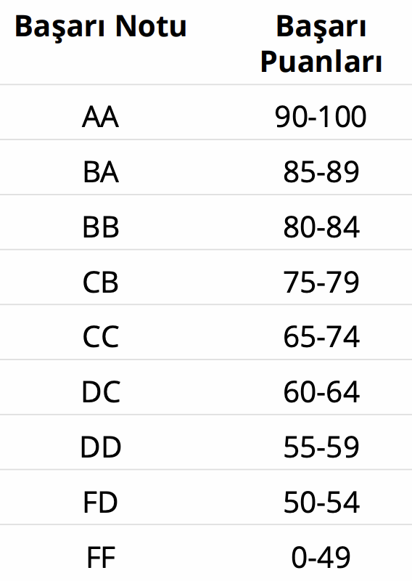
NOTLANDIRMA SİSTEMİ
1. Hesaplama Sistemi
Ders başarı puanı ve ham başarı puanı hesaplanırken mutlak sistem uygulanacaktır.
Bir dersten başarılı sayılmak için:
Dönem sonu sınav notu: en az 60 puan
Başarı notu: en az 65 puan
2.Puan Hesaplama Yöntemi
Ara sınav ve yarıyıl sonu sınavı puanları, otomasyon sistemi tarafından aşağıdaki şekilde hesaplanır:
Ham başarı puanı:
Dönem sonu sınav puanının %60’ı
Yarıyıl/yıl içi değerlendirmelerin puan ortalamasının %40’ı
Kesirler aynen korunur, ancak ham başarı puanı hesaplanırken buçuklu sayılar tam sayıya tamamlanır.
3.Notlandırma
Başarılı Notlar: AA, BA, BB, CB, CC (şartsız başarılı)
Şartlı Başarılı Notlar: DC, DD
Dersi aldığı döneme ait not ortalaması en az 2.00 olan öğrenciler, DC ve DD notu aldıkları derslerden de başarılı sayılır.
4. Geçme Durumu
DC ve DD notu ile dersin yanında "koşullu başarılı" ifadesi bulunması, dersten geçtiğiniz anlamına gelmez.
Dersi aldığınız dönem ortalamasının (YNO) en az 2.00 olması gerekmektedir.
En güvenilir durum, transkripte dersinizin harf notunun yanında OB ibaresinin bulunmasıdır.
Eğer dersiniz koyu gri renkte ise, bu durum başarısız olduğunuzu gösterir.
5.Başarı Notu
Final sınavından 60'ın altında not alınması durumunda, vize notu yüksek olsa ve hesaplanan başarı puanı 65'i geçse bile öğrenci başarılı sayılmaz

Slide 25
DERS BAŞARI NOTU NASIL HESAPLANIR
Başarı Notunun Hesaplanması
Vize (Ara Sınav) → %40
Final (Yarıyıl Sonu Sınavı) → %60
Başarı Puanı = (Vize × 0,40) + (Final × 0,60)
Örnek Hesaplama
Bir öğrencinin;
Vize notu: 70
Final notu: 80 olsun.
Vizenin katkısı:
70 × 0,40 = 28 puan
Finalin katkısı:
80 × 0,60 = 48 puan
28 + 48 = 76 Başarı Puanı Harf Notu CB

Slide 26
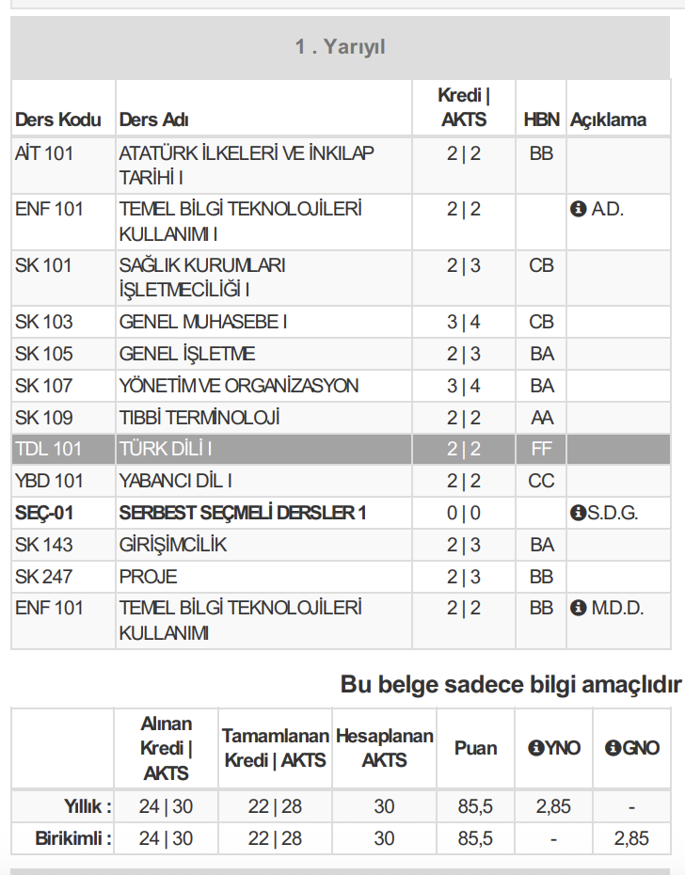
TRANSKRİPT (NOT DÖKÜMÜ)
Transkript nedir?
Harf Başarı Notu (HBN)
Gri renkli satır neyi gösterir?
YNO – Yarıyıl Not Ortalaması
GNO – Genel Not Ortalaması
Transkript; öğrencinin aldığı dersleri, derslerin kredi ve AKTS bilgilerini, harf notlarını ve akademik ortalamalarını gösteren not dökümüdür.
Her dersin karşısında öğrencinin o dersten aldığı AA, BA, BB, CB, CC, DC, DD, FD veya FF harf notu yer alır.
Gri renkle gösterilen dersten öğrenci başarısız olmuştur.
Öğrencinin yalnızca ilgili yarıyılda aldığı derslere göre hesaplanan dönemlik not ortalamasıdır.
Öğrencinin tamamladığı bütün yarıyıllardaki dersleri dikkate alınarak hesaplanan birikimli not ortalamasıdır.

Slide 27
3+1 UYGULAMALI EĞİTİM MODELİ
Mesleki eğitimi sektör deneyimiyle birleştiren yeni süreç hakkında öğrencilerimize bilgilendirme yapılacaktır.
1. Yarıyıl
Okulda teorik ve
uygulamalı dersler
2. Yarıyıl
Okulda temel
mesleki kazanımlar
3. Yarıyıl
Okulda ileri uygulama
ve hazırlık
4. Yarıyıl
Sektörde
uygulamalı eğitim
Süreç
Öğrenciye katkı
Sektör deneyimi, mesleki beceri ve iş yaşamına uyum desteklenir. Kurum/alan uygulamalarında sorumluluk, devam ve etik davranış esastır.
Yönerge ve uygulama esaslarına yönelik çalışmalar tamamlanmak üzeredir. Kesin takvim, kapsam ve başvuru adımları resmî duyurularla paylaşılacaktır.
Özet: 3 yarıyıl okulda + 1 yarıyıl sektörde uygulamalı eğitim

Slide 28
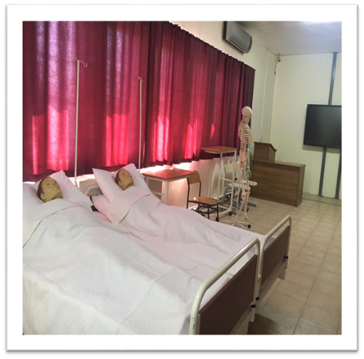
SHMYO HİZMET ALANLARI
Meslek Yüksekokulumuz, hizmetlerine Üniversitemiz Enstitüler ve Araştırma Merkezleri Binası’nın B blok katında devam etmektedir. Rektörlüğümüzce tahsis edilen bu binada, aşağıdaki alanlar ile hizmet verilmektedir:
1. Büro Bilgileri
Toplam Büro Sayısı: 21 adet
Kullanım Alanı: Akademik ve idari personel tarafından kullanılmaktadır.
2. Derslik Bilgileri
2 adet derslik (80 öğrenci kapasiteli)
4 adet derslik (76 kişi kapasiteli)
3. Laboratuvar Bilgileri
Yaşlı Bakım Laboratuvarı: 1 adet (40 m²)
4. Kapalı Alan Bilgisi
Toplam Kapalı Alan: 6400 m² (A ve B blok dahil)
Bilgisayar Laboratuvarı: Sağlık Bilimleri Fakültesi 1. kat kullanılmaktadır.

Slide 29
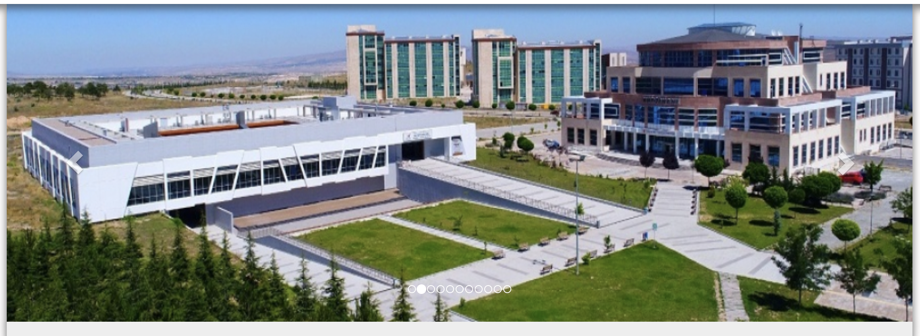
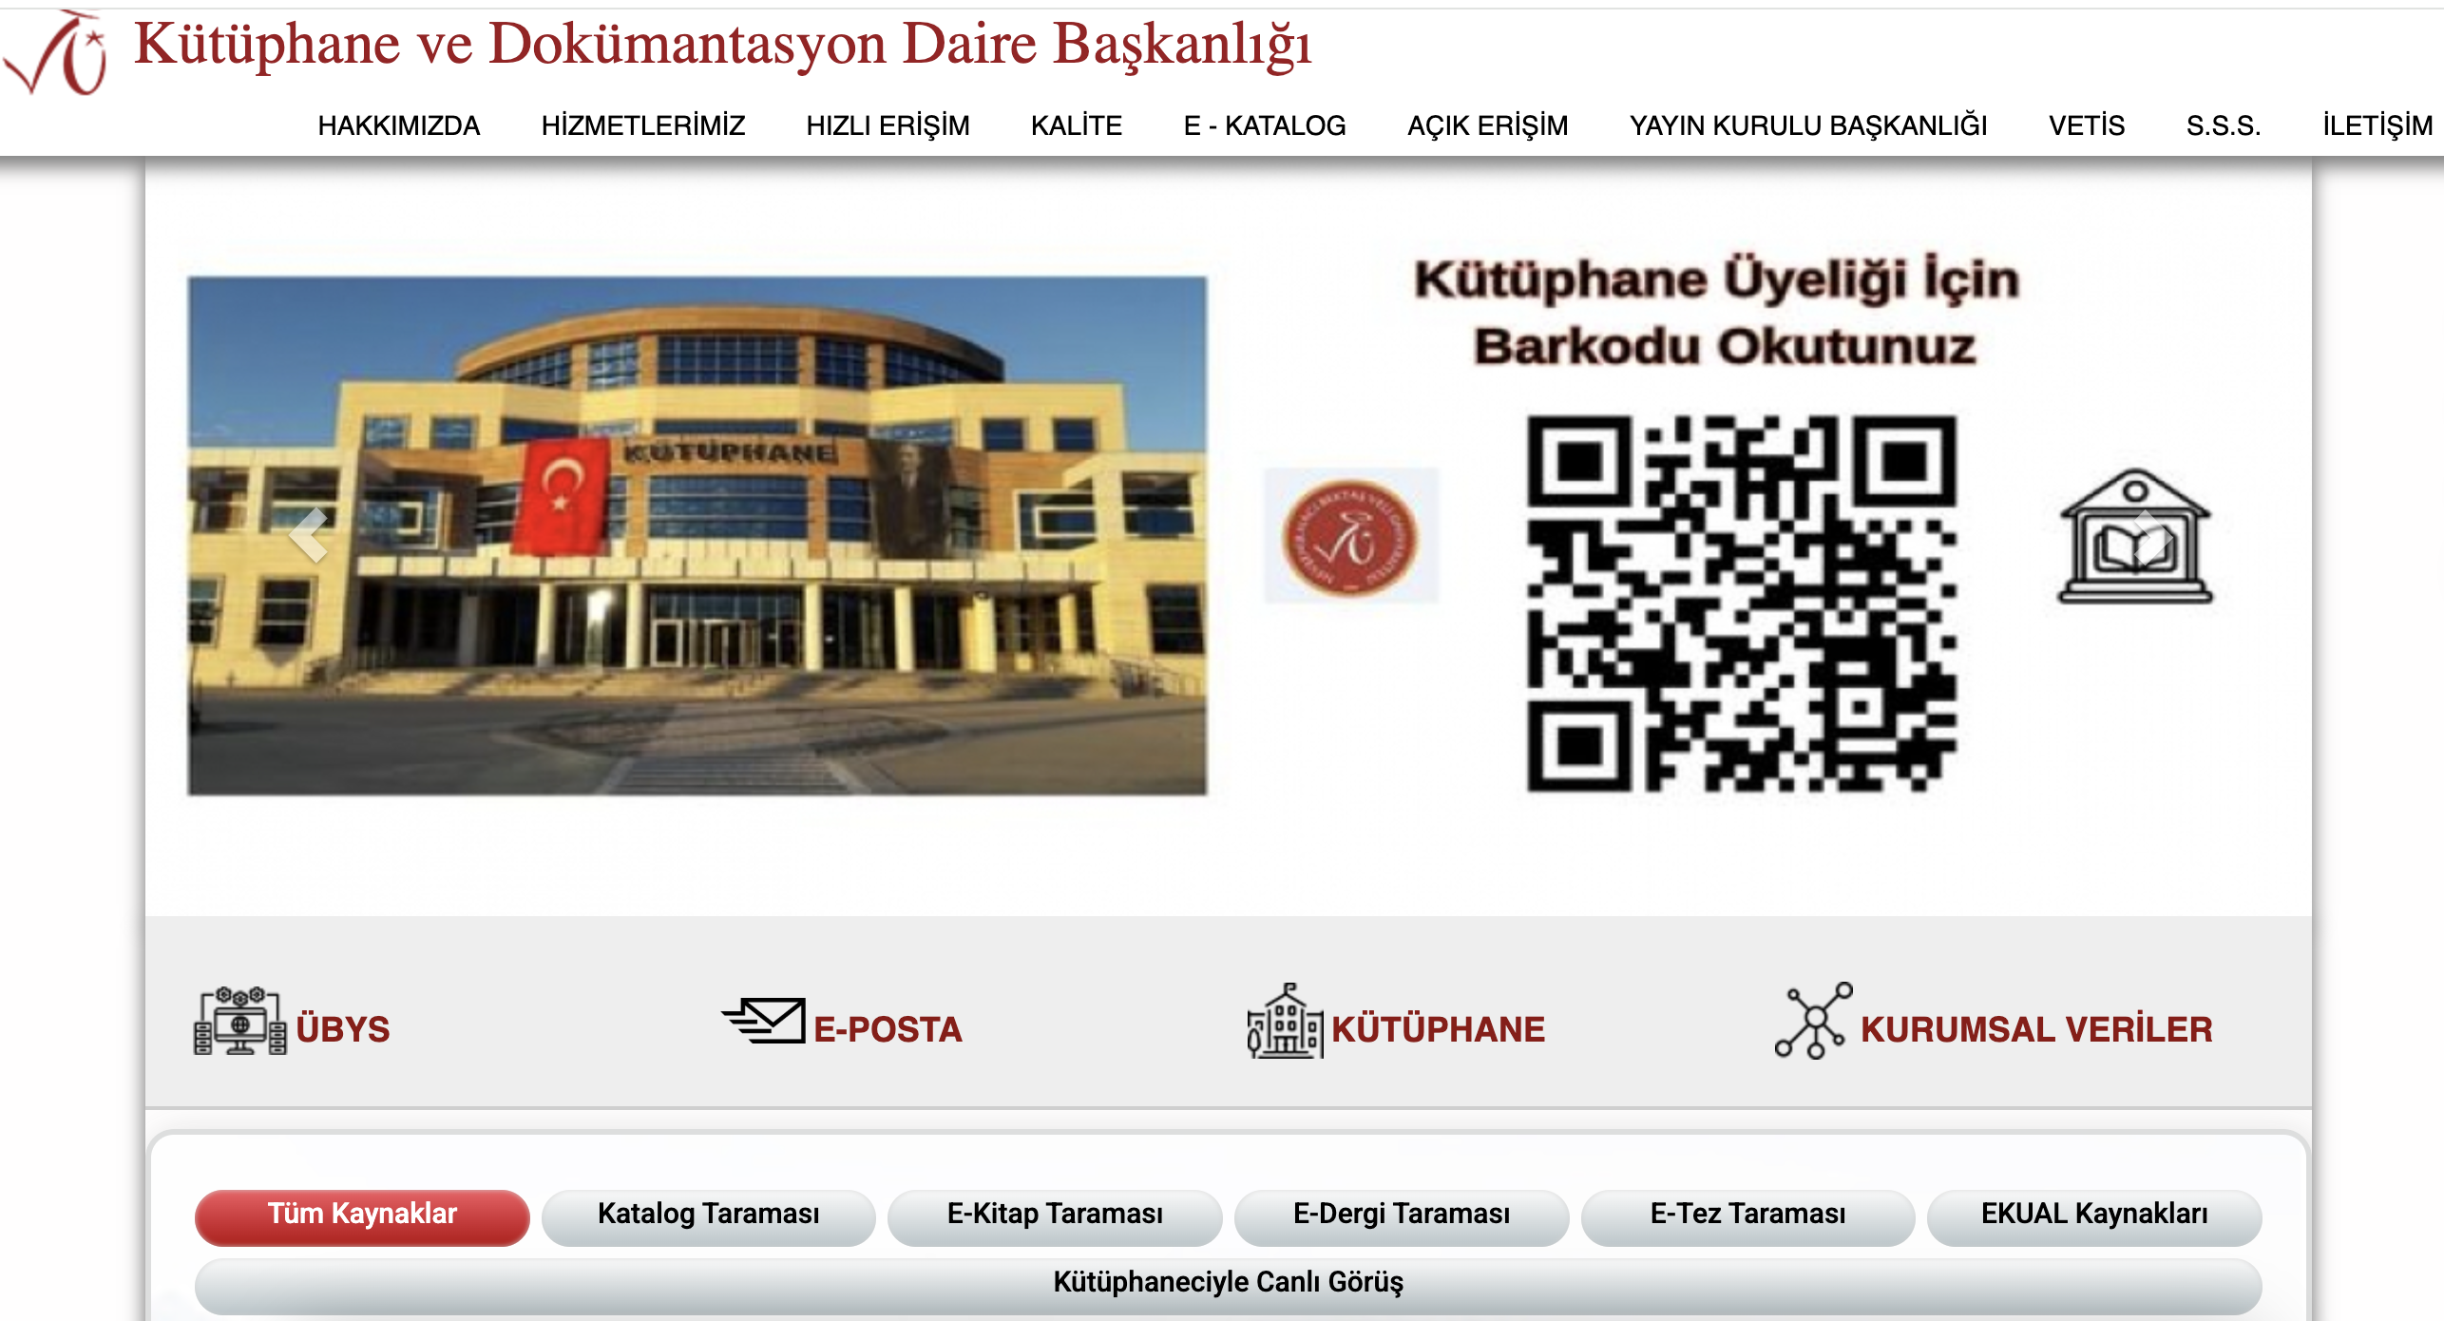
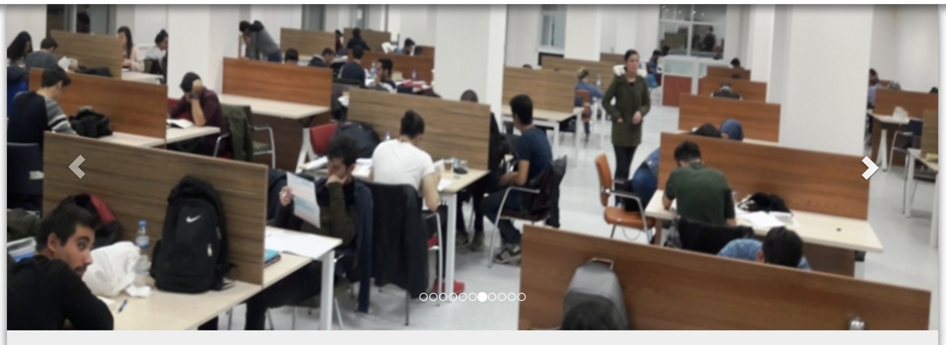
NEVÜ KÜTÜPHANE
Kütüphane Web Sayfası
Kütüphane Konumu
Çalışma Salonları

Slide 30
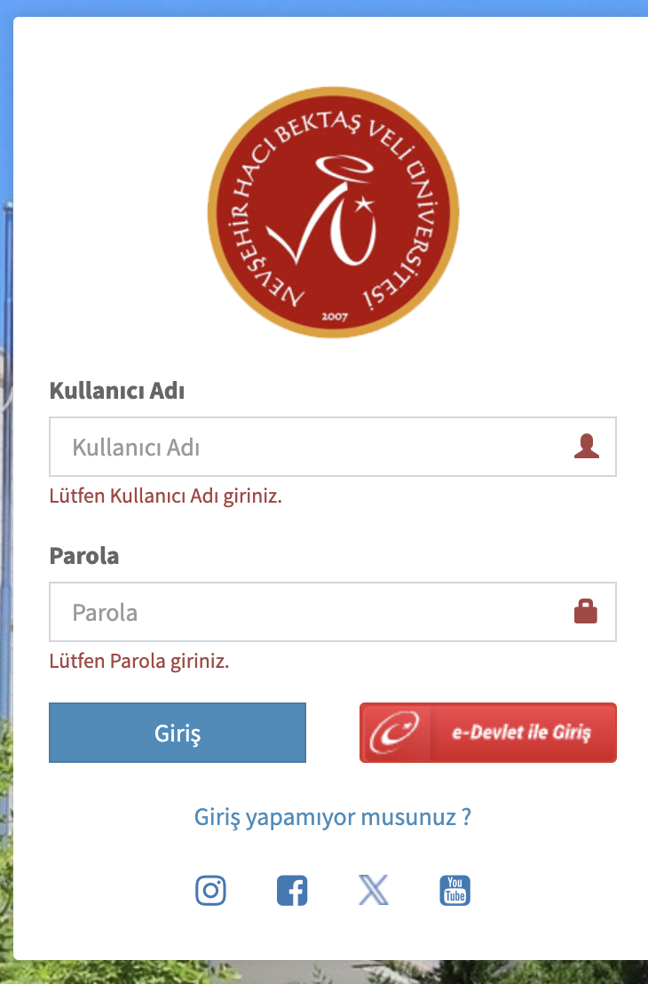
ÜBYS SİSTEMİ
ubys.nevsehir.edu.tr adresinden Üniversite Bilgi Yönetim Sistemine giriş yapılır.
Kullanıcı Adı: Öğrenci Numarası
Parola: Yeni Kayıt Yapanlar için:
Anne adı ilk harf büyük
Öğrenci doğum tarihi gün bilgisi iki hane
Baba adı ilk harf küçük
Özel karakter *
TC kimlik son 5 numara
Örnek: 22011320018@nevsehir.edu.tr mailinde kullanıcı adı: 22011320018 şifre: N16f *47014
Üniversite mail adresinin şifresini bilmeyen öğrenciler öncelikle giriş sayfasında mevcut olan “Giriş Yapamıyor Musunuz?” linkinden şifrelerini düzenleyebilirler.
"Giriş Yapamıyor Musunuz?" linkine tıklayarak "PAROLA HATIRLATMA FORMU" doldurma
Sistemde kayıtlı cep telefonu numarasına geçici şifre gönderilir
Geçici şifre ile sisteme giriş yapıp yeni şifre oluşturma
Ayrıntılı bilgi için kılavuzu inceleyiniz.

Slide 31
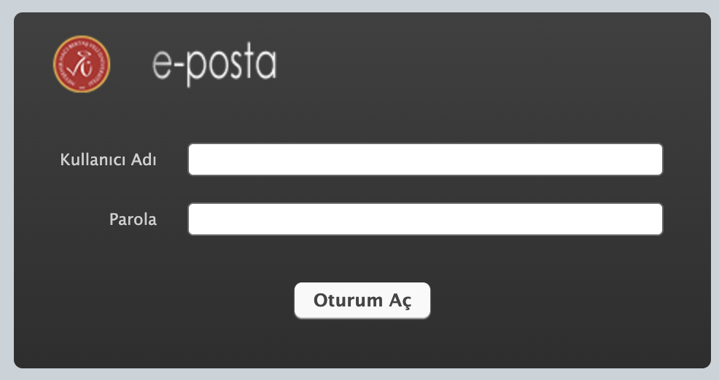
E-POSTA KULLANIMI
https://webmail.nevsehir.edu.tr/ adresi üzerinden kurumsal e-posta sistemine ulaşabilirsiniz.
Kullanıcı adınız öğrenci numaranız.
Parola ubys şifreniz.
E-postaları takip etmek öğrencinin sorumluluğundadır.
1
2
3
4

Slide 32
AKADEMİK FIRSATLAR (ERASMUS,FARABİ, MEVLANA)
Üniversitemizde Farabi, Erasmus ve Mevlana ulusal ve uluslararası öğrenci değişim programları uygulanmaktadır.
Farabi Programı, Türkiye'deki yükseköğretim kurumları arasında öğrenci ve öğretim elemanı değişimini teşvik eden ulusal bir programdır. Bu program, öğrencilerin farklı üniversitelerde eğitim alarak akademik ve kültürel deneyim kazanmalarını amaçlar.
Erasmus Programı
Erasmus Programı, Avrupa Birliği ülkeleri arasında öğrenci değişimini sağlayan uluslararası bir programdır. Bu program, öğrencilerin yurtdışında eğitim alarak dil becerilerini geliştirmelerini ve farklı kültürlerle etkileşimde bulunmalarını teşvik eder.
Mevlana Programı
Mevlana Programı, Türkiye ile diğer ülkeler arasındaki yükseköğretim kurumları arasında öğrenci ve öğretim elemanı değişimini destekleyen bir programdır. Bu program, öğrencilerin yurtdışında eğitim alarak uluslararası deneyim kazanmalarını ve akademik işbirliğini artırmayı hedefler.
Farabi Programı
Ayrıntılı bilgi Uluslararası Ofisi sayfasındadır. https://uio.nevsehir.edu.tr/tr.

Slide 33
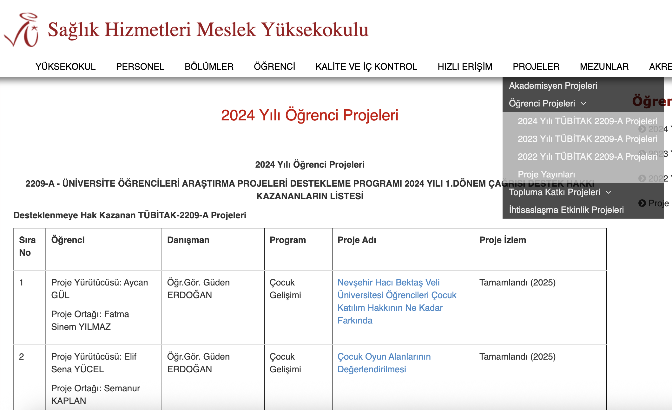
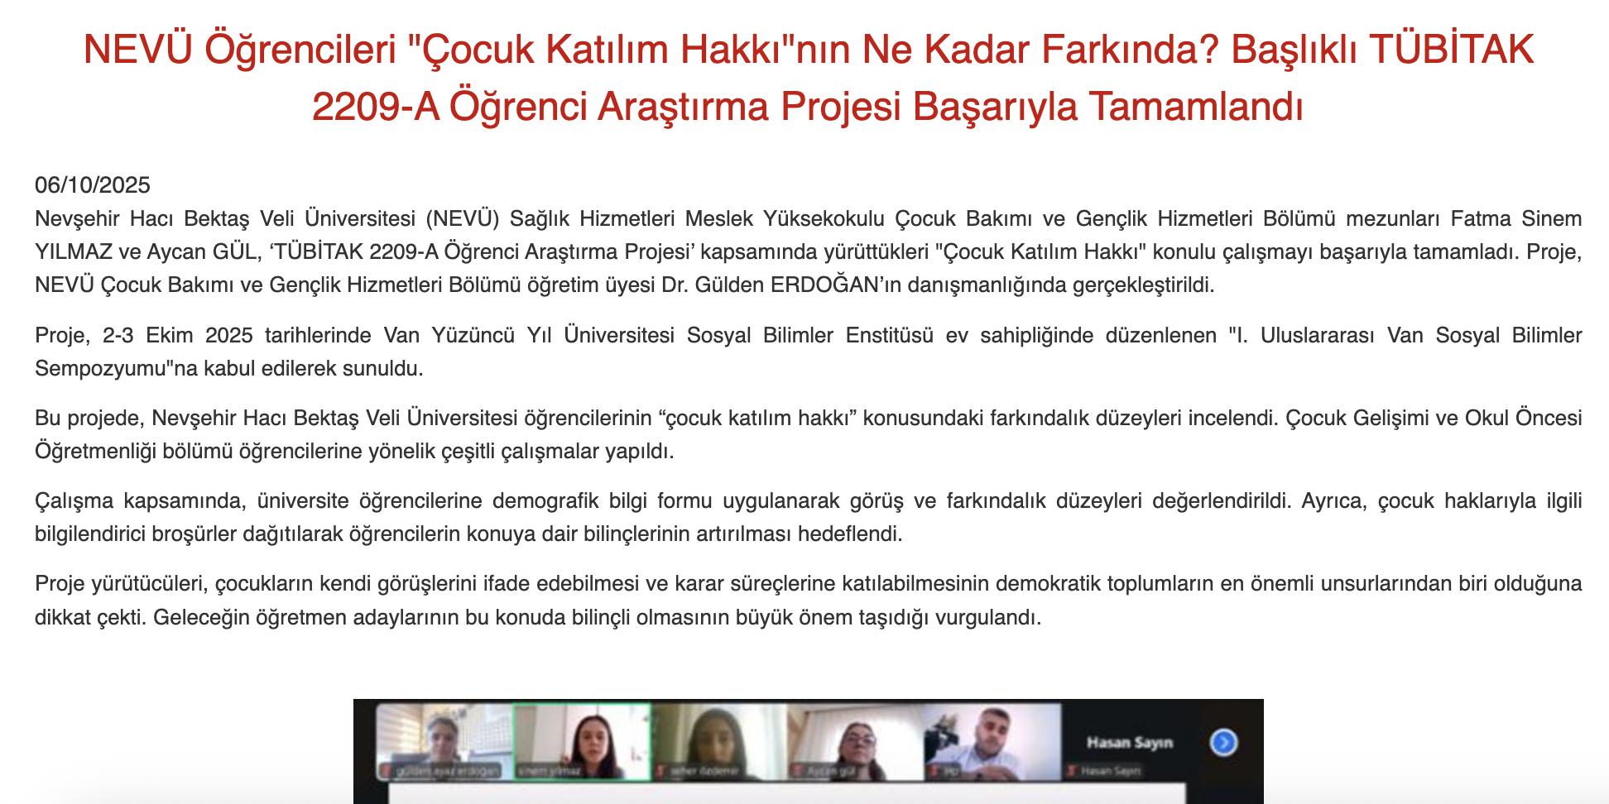
AKADEMİK FIRSATLAR (TÜBİTAK PROJELERİ)

Slide 34
ÇİFT-ANADAL PROGRAMI
Çift anadal programı, öğrencilerin gerekli koşulları sağlamaları hâlinde öğrenim gördükleri programın yanı sıra ikinci bir programda da eğitim alabilmelerine olanak sağlayan bir uygulamadır.
Sağlık Hizmetleri Meslek Yüksekokulumuzda çift anadal programlarının oluşturulmasına yönelik çalışmalar devam etmektedir.
Program henüz uygulamaya alınmamış olup mevcut durumda öğrencilerimiz için aktif bir çift anadal programı bulunmamaktadır.
Gerekli akademik ve idari düzenlemelerin tamamlanmasının ardından uygun programlar ve başvuru koşulları öğrencilerimize ayrıca duyurulacaktır.

Slide 35
ÜNİVERSİTE OLANAKLARI
Sağlık Hizmetleri
Doktor, Hemşire, Psikolog ve Diyetisyen: Rektörlük Zemin Katta bulunan Sağlık Kültür ve Spor Daire Başkanlığına müracaat edilebilir.
Ağız ve Diş Sağlığı Uygulama ve Araştırma Merkezi: İlk muayene için kimlik ile müracaat yeterlidir. Diğer işlemler muayene sonrası randevu ile yapılmaktadır.
Yemek Hizmetleri
Yemekhane ve Kafeteryalar:
Tafana Yemekhanesi
Tafana Kafeteryası
Akademik birimlerin içindeki kafeteryalar
Öğrenci Kulüpleri
Öğrenci Kulüpleri: Sağlık Kültür ve Spor Daire Başkanlığına bağlı olarak çeşitli kulüpler bulunmaktadır. Öğrenciler diledikleri kulüplere katılabilirler.
Spor Olanakları
Spor Tesisleri:
Kapalı halı saha
Fitness merkezi
Tenis kortları
Basketbol sahaları
Yapay çimli futbol sahası
Koşu alanı ve yürüme alanları
Yaşam merkezinin içindeki kafeteryalar
Detaylı bilgi için SKS’nin web sayfasını inceleyebilirsiniz.
https://sks.nevsehir.edu.tr/tr

Slide 36
ÜNİVERSİTE OLANAKLARI
Bilgi ve İletişim
Kablosuz İnternet: EDUROAM hizmetinden yararlanmak için üniversite e-posta adresi gerekmektedir. Ayrıntılı bilgi için Bilgi İşlem Daire Başkanlığı web adresini ziyaret edebilirsiniz.
Kariyer Hizmetleri
Kariyer Planlama Uygulama ve Araştırma Merkezi öğrencilerin kariyer gelişimine katkı sağlamaktadır.
Kütüphane binasında bulunmaktadır.
Görüşmek için randevu alınabilir.
Daha fazla bilgi için Kariyer Planlama Uygulama ve Araştırma Merkezi web sitesini ziyaret edebilirsiniz.
Öğrenci Belgesi ve Not Belgesi (Transkript)
Bu belgeler, öğrencilerin eğitim gördükleri birimlerin öğrenci işleri bürosundan ve e-devlet üzerinden temin edilebilir.
Ders Durumu ve Not Takibi
Öğrenciler, notlarını ve ders durumlarını öğrenci bilgi sisteminden (UBYS) takip edebilirler.

Slide 37
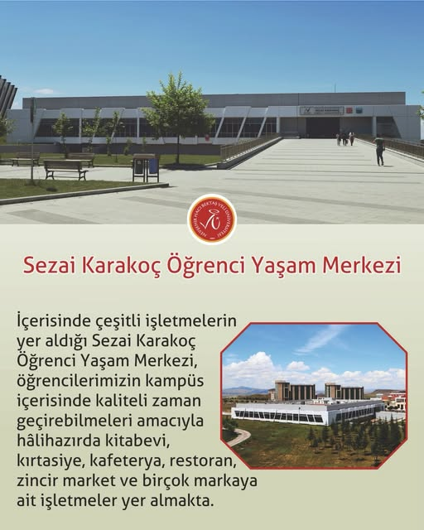

Slide 38

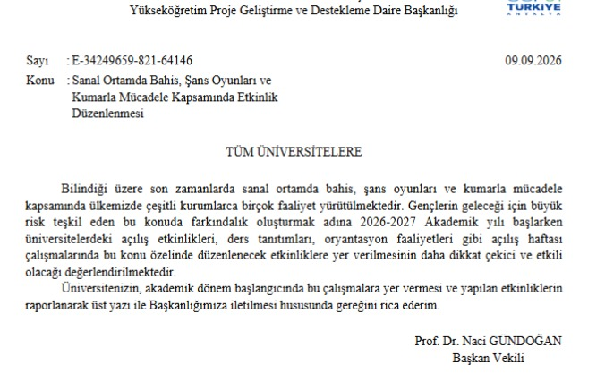
SANAL BAHİS VE KUMARLA MÜCADELE
Neden gündemde?
Kolay kazanç vaadi
Sanal bahis ve kumar, kısa sürede para kazanma algısı oluşturabilir.
Akademik ve sosyal risk
Zaman yönetimi, ders başarısı, ilişkiler ve psikolojik iyi oluş etkilenebilir.
Güvenli dijital yaşam
Yasal olmayan platformlar; veri, para ve kimlik güvenliği açısından risk taşır.
Unutma: Riskli dijital davranışlarda destek istemek güçsüzlük değil, sorumluluktur. Danışmanınız ve ilgili birimlerden destek alabilirsiniz.
Kaynak: Yükseköğretim Proje Geliştirme ve Destekleme Daire Başkanlığı, 09.09.2026 tarihli yazı.

Slide 39
BİZİ DİNLEDİĞİNİZ İÇİN TEŞEKKÜR EDERİZ☺

